Slide 1
Hoofdstuk 9
Voortplanting
Paragraaf 1: Man en vrouw

Slide 2
Wat gaan we doen vandaag?
Uitleg paragraaf 1
Maken paragraaf 1

Slide 3
Geslachtskenmerken
Waaraan je kunt zien of iemand man vrouw is
Primaire geslachtskenmerken: aanwezig bij de geboorte
Secundaire geslachtskenmerken: Ontstaan tijdens de puberteit onder invloed van geslachtshormonen

Slide 4
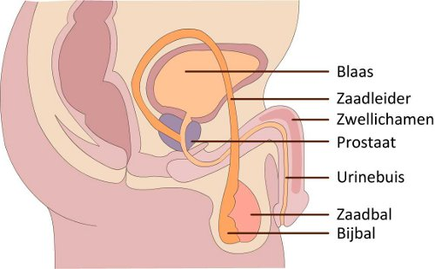
Vruchtbaarheid bij mannen
Het eerste moment dat de jongen zaadcellen maakt
Zaadcellen worden gemaakt in zaadbal en opgeslagen in de bijbal

Slide 5
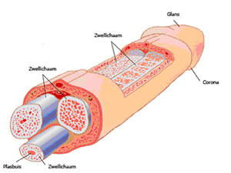
De weg die zaadcellen afleggen
Erectie → bloed in zwellichamen
Zaadcellen gaan vanuit de bijballen → zaadleider → zaadblaasjes en prostaat voegen vocht en voedingsstoffen toe → sperma gaat via de urinebuis naar buiten

Slide 6
Zaadlozing
Prostaat trekt samen
De urinebuis bij de urinebuis wordt dichtgeknepen
Sperma wordt door de urinebuis gestuwd
Eerste zaadlozing vaak ‘s nachts → natte droom

Slide 7
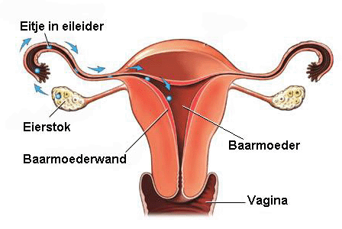
Vruchtbaarheid bij vrouwen
1e eisprong
Eicellen rijpen in de eierstokken
Onrijpe eicel zit in een follikel → follikel neemt vocht op → eicel groeit → follikel barst open en eicel komt vrij (eisprong/ovulatie)

Slide 8
Menstruatie
Er rijpt een eicel in de eierstok
Het baarmoederslijmvlies wordt dikker
Na ongeveer 14 dagen is de eisprong
Geen bevruchting → eicel sterft af
Verdikte baarmoederslijmvlies laat los → menstruatie

Slide 9
Menstruatiecyclus

Slide 10
Wat is geboorteregeling?
Als de vrouw samen met de man bepaalt of zij een kind wil of niet
Maatregelen tegen bevruchting
Tegenwoordig gebruik van anticonceptiemiddelen
Gebruik van noodmaatregelen

Slide 11
Periodieke onthouding
Geen seks in de vruchtbare periode
Aan de hand van lichaamstemperatuur
Niet betrouwbaar

Slide 12
Coïtus Interruptus
Trekt de man de penis uit de vagina van de vrouw voor de zaadlozing
Niet betrouwbaar

Slide 13
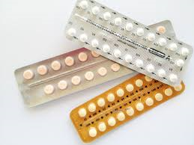
De pil
Meest gebruikte anticonceptiemiddel
Combinatiepil
Minipil
Op recept van dokter
Zeer betrouwbaar bij regelmaat

Slide 14
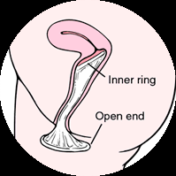
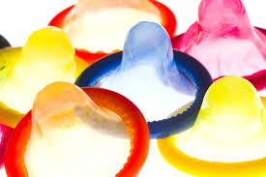
Het condoom
Beschermt tegen zwangerschap en SOA’s
Vrouwencondoom
  Wordt ingebracht in de vagina

Slide 15
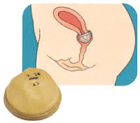
Pessarium
Cupje dat in de vagina wordt ingebracht
Ingesmeerd met zaaddodende pasta

Slide 16
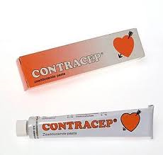
Zaaddodende middelen
Vormt een barrière voor zaadcellen.
Doodt zaadcellen

Slide 17
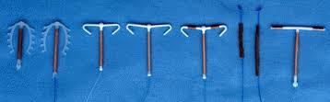
Spiraaltje
Wordt in de baarmoeder ingebracht door arts
Is veilig voor een periode van 5 jaar
Bevat minder hormonen dan de pil

Slide 18
Morning afterpil
2 pillen die binnen 72 uur geslikt moeten worden
Breekt de (bevruchte) eicel af

Slide 19
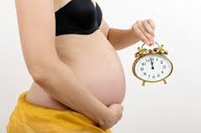
Overtijdsbehandeling
Binnen 6 weken na laatste menstruatie
Baarmoeder wordt schoongezogen
Geen bedenktijd

Slide 20
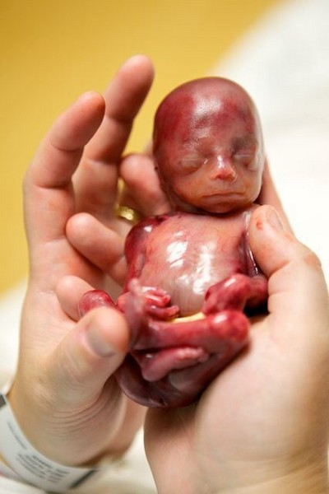
Abortus
Tussen 13e week en 24e week na de menstruatie
Medische ingreep van ongeveer 30 minuten

Slide 21
Huiswerk volgende week maandag
Paragraaf 1
Paragraaf 2

